Slide 1
Виртуальная экскурсия в Свято-Никольский храм г. Шарья.
Выполнили: Сабурова Инна Борисовна, музыкальный руководитель
Печерская Юлия Васильевна, инструктор по физ.воспитанию

Slide 2
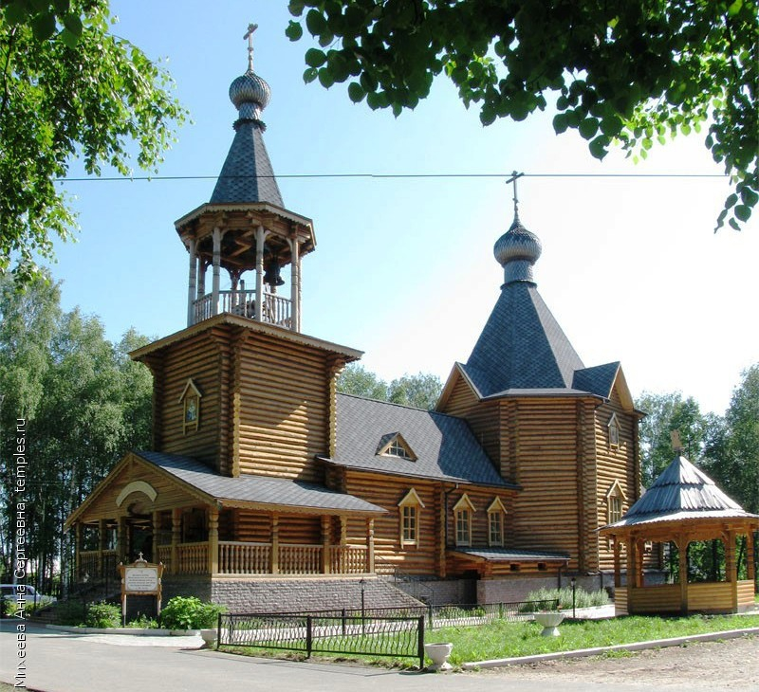

Slide 3
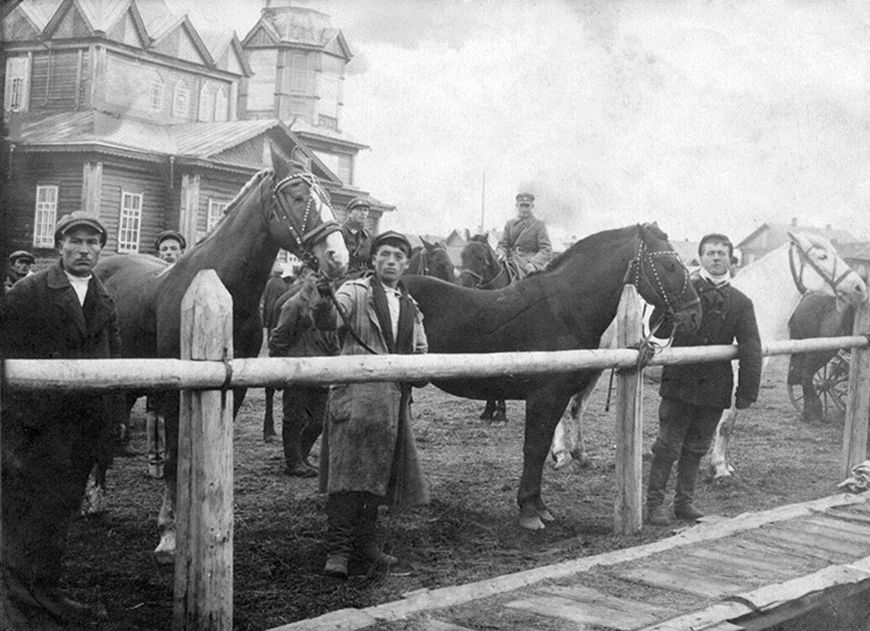

Slide 4
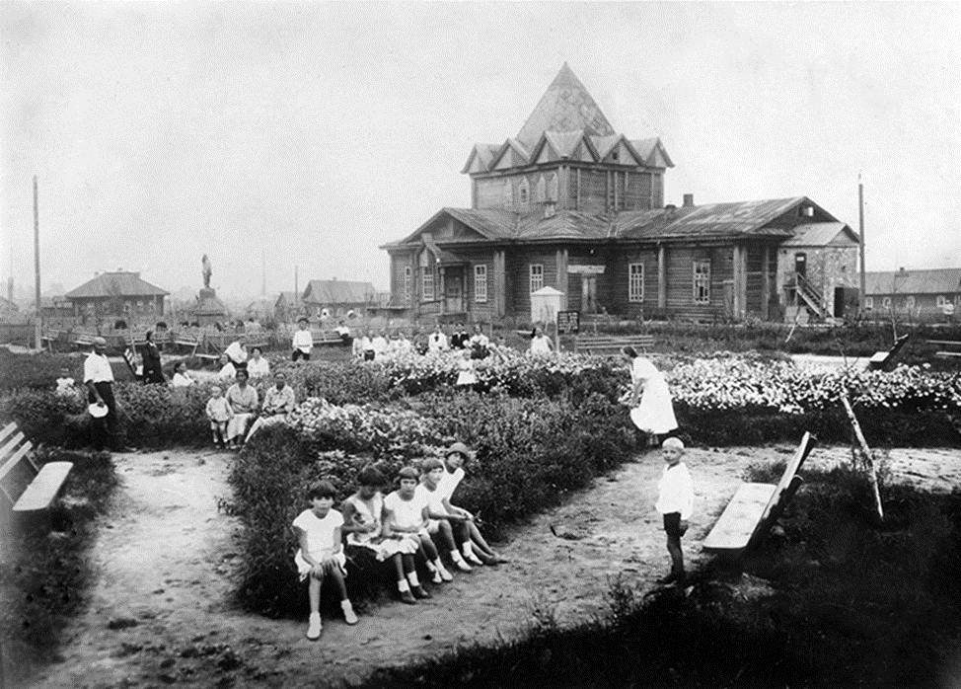

Slide 5
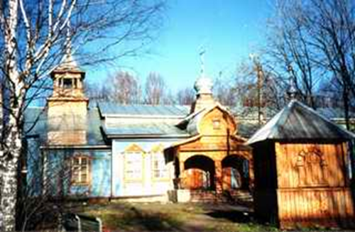

Slide 6
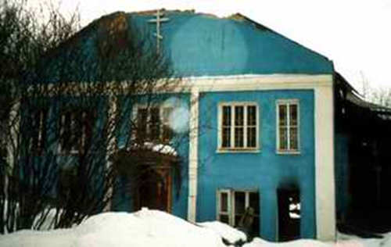

Slide 7
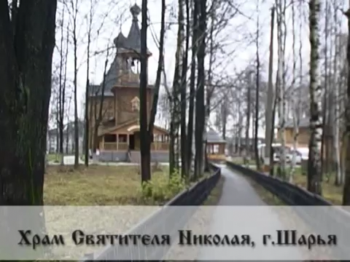

Slide 8
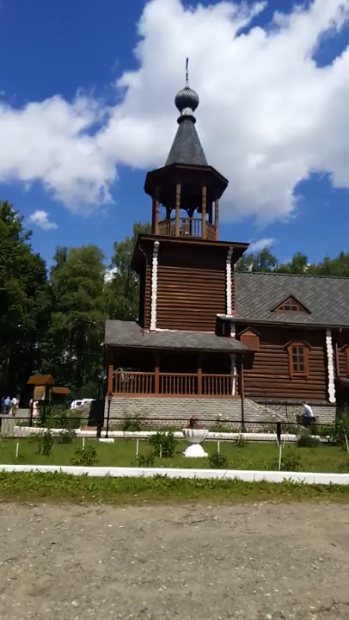

Slide 9
Спасибо за внимание!

